Slide 1




Double Master Degrees im MSc Informatik
Informationsveranstaltung
18. Dezember 2024

Slide 2
Infoveranstaltung zu den Double Degree Programmen der CIT Informatik
Ablauf:
Gründe für einen Doppelabschluss
Voraussetzungen
Das DD-Modell der CIT Informatik
Unsere DD-Partnerschaften:
                - Queensland University, Brisbane, Australien
    - Kungliga Tekniska Högskolan (KTH) Stockholm, Schweden
                - Institut Polytechnique de Paris (IPP), Frankreich
                Bewerbungsfristen und weitere Informationen

Slide 3
Gründe für einen Double Degree
Abschluss der Partneruniversität ist zugleich ein Zugang zu
Gastland und dessen Wirtschaft
Alleinstellungsmerkmal auf dem deutschen sowie internationalen, europäischen bzw. länderspezifischen Arbeitsmarkt
Absprachen der Partneruniversitäten zu Kursbelegungen und möglichen Anerkennungen
Double Degree Infoevent Dez 2024 - MSc Informatik

Slide 4
Voraussetzungen
Studium des TUM MSc Informatik
Zum Bewerbungszeitpunkt müssen mindestes 25 (TUM) ECTS vorliegen (z.B. durch einen TUM Bachelor oder Leistungen aus dem TUM Masterstudium)
Gute bis sehr gute Studienleistungen
Entsprechende Sprachkenntnisse
Immatrikulation als Vollzeitstudent*in an der TUM
Double Degree Infoevent Dez 2024 - MSc Informatik

Slide 5
Das DD-Modell im MSc Informatik
min. 2 Mastersemester an der TUM (60 ECTS):
  IN334 Interdisziplinäres Projekt (IDP)
  IN2106 Praktikum
  IN2107 Seminar
  Weitere Vorlesungen (inkl. 10 ECTS Theo)
2 Mastersemester im Ausland (60 ECTS)
  Anerkennungen: 18 ECTS freie Wahl im Ausland + weitere 12 ECTS in Fachgebiete
Gemeinsame Masterarbeit (30 ECTS)
  Meistens an Partneruniversität
  Gemeinsame Betreuung an TUM und Partneruni
  Infos unter
www.cit.tum.de/cit/doubledegrees-informatics
Müssen an TUM erfolgreich abgelegt werden vor dem Auslandsaufenthalt
Double Degree Infoevent Dez 2024 - MSc Informatik

Slide 6

UQ Double Degree
Start im Februar 2026
An UQ: Master Data Science - an TUM: MSc Informatik
Studienstart im Februar 2026
Bewerbungsfrist: 15. Januar 2025, 12:00 Uhr (mittags)
UQ Master Program in Data Science: https://my.uq.edu.au/programs- courses/program_list.html?acad_prog=5660
Double Degree Infoevent Dez 2024 - MSc Informatik
6

Slide 7
TUM => UQ Pathway
Min. 60 ECTS vor UQ Studienstart, ggf. auch mehr
Im WiSe 25/26 möglichst KEINE Vorlesungen (= Prüfungen) wegen Überschneidung der Semesterzeiten planen
    => z.B. Praktikum, Seminar, IDP Projektteil (Vorlesung schon im SoSe 25) und ÜfG planen
Maschinelles Lernen (IN2064) muss vor Auslandsaufenthalt an der TUM abgelegt werden
UQ Studienstart inkl. Orientierungswoche bereits Mitte Februar – lange Anreise einrechnen
Double Degree Infoevent Dez 2024 - MSc Informatik
7

Slide 8
Double Degree University of Queensland – Master Data Science – start in February 2026 – apply in January 2025
Study Year of the DD | Semester of the DD (indicates the total duration) | Commencement Month | UQ | TUM | Comments
1 | 1 | October |  | BSc Informatics | 30 ECTS
 | 2 | April |  | BSc Informatics | 30 ECTS
2 | 3 | October |  | BSc Informatics | 30 ECTS
 | 4 | April |  | BSc Informatics | 30 ECTS
3 | 5 | October |  | BSc Informatics | 30 ECTS (stay abroad/internship)
 | 6 | April |  | BSc Informatics | 30 ECTS Students complete BSc Informatics in September
4 | 7 | October |  | BSc/MSc Informatics | For regular IN.TUM semesters: An extra semester prior a UQ double degree start in February could be used by IN.TUM students to either do an internship or go abroad in their 5th semester during their bachelor’s. 60 ECTS [incl. IN2106 practical course, IN2107 seminar, IN2334 Interdisciplinary Project (IDP), theory courses, IN2064 Machine Learning] Complete studies at TUM begin/mid of February
 | 8 | April |  | MSc Informatics
5 | 9 | October |  | MSc Informatics
 | 10 | Feb | Master of Data Science |  | #8 units Commence studies at UQ mid/end of February
6 | 11 | July | Master of Data Science |  | #8 units Complete studies at UQ end of December
 | 12 | Jan/Feb | MSc Informatics Thesis/Project @TUM/UQ |  | 30 ECTS Full semester thesis at UQ until July/August (6 months)
See Program: https://my.uq.edu.au/programs-courses/program_list.html?acad_prog=5660
Double Degree Infoevent Dez 2024 - MSc Informatik
8

Slide 9
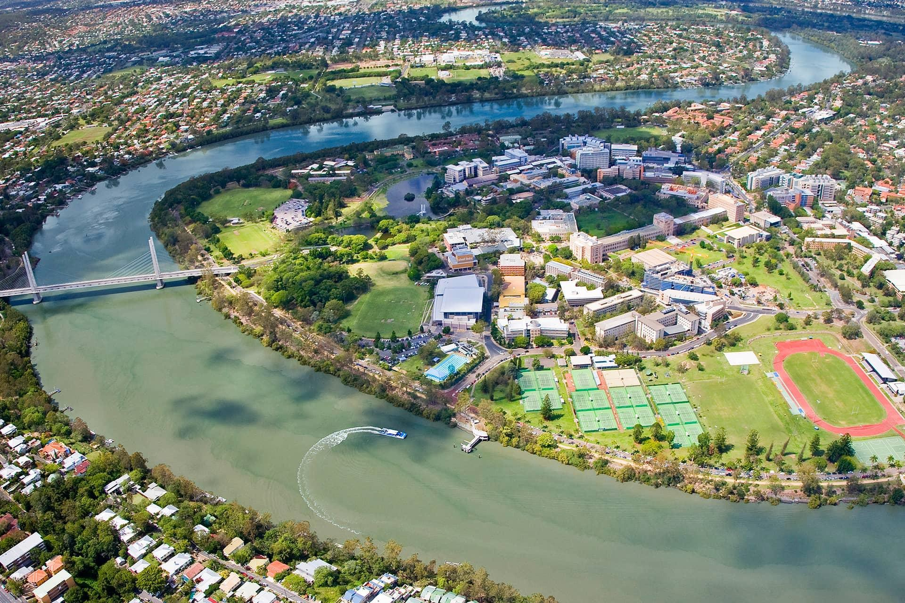
UQ Campus
Double Degree Infoevent Dez 2024 - MSc Informatik
CRICOS code 00025B
9

Slide 10

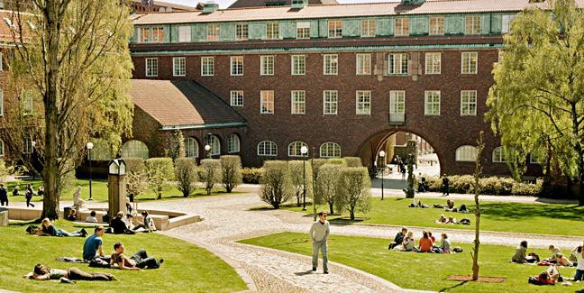
Kungliga Tekniska Högskolan (KTH), Stockholm
Double Degree Infoevent Dez 2024 – MSc Informatik

Slide 11
Kungliga Tekniska Högskolan (KTH), Stockholm
Double Degree:
2 Master (60 ECTS) Semester an der TUM
2 Master (60 ECTS) Semester an der KTH
Masterarbeit (30 ECTS) an TUM oder KTH
=> Master of Science in Informatik (TUM)
        Civilingenjör i Datateknik (KTH)
Double Degree Infoevent Dez 2024 – MSc Informatik

Slide 12
Kungliga Tekniska Högskolan (KTH), Stockholm
Double Degree Infoevent Dez 2024 – MSc Informatik

Slide 13

Kungliga Tekniska Högskolan (KTH), Stockholm
School of Electrical Engineering and Computer Science (EECS)
Schwerpunkte:
Theoretical Computer Science
Software Engineering
IT Security
Visualization
Machine Learning
Computational Biology
Speech and Sound
Interaction Design and Media Technology
Double Degree Infoevent Dez 2024 – MSc Informatik

Slide 14
Kungliga Tekniska Högskolan (KTH), Stockholm
Kursplanung an der KTH:
Erstellen eines individuellen Studienplans über mindestens 60 ECTS Vorlesungen an der KTH
Mindestens 42 ECTS sollten innerhalb eines Masterstudiengangs absolviert werden
Genehmigung durch den Programmdirektor in EECS
(nach Auswahl bei IN.TUM)
Für die Bewerbung an der TUM sind schwedische Sprachkenntnisse von Vorteil, aber keine Voraussetzung
Double Degree Infoevent Dez 2024 – MSc Informatik

Slide 15
Master Programme KTH EECS
Computer Science
Cyber Security
Machine Learning
Interactive Media Technology
Information and Network Engineering
Systems, Control and Robotics
Communication Systems
Embedded Systems
Software Engineering of Distributed Systems
Upon request maybe other Master tracks of EECS: https://www.kth.se/en/eecs/utbildning/utbildning-i-elektroteknik- och-datavetenskap-1.770433
Info for Double Degree Incomings at KTH:
https://www.kth.se/en/studies/exchange/double-degree-1.619496
Double Degree Infoevent Dez 2024 – MSc Informatik

Slide 16






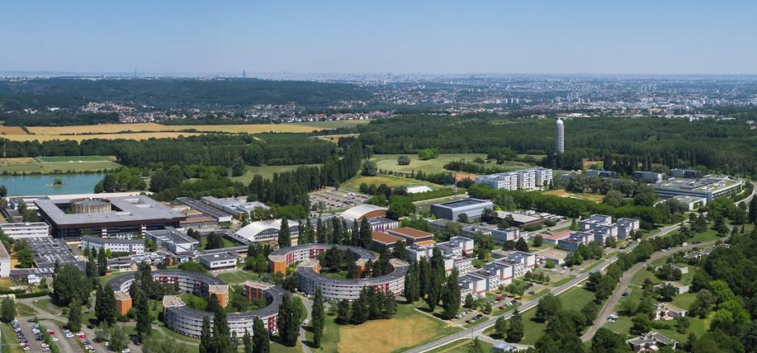
Institut Polytechnique de Paris (IPP)
The Institut Polytechnique de Paris is a world-class Institute of science and technology encompassing 6 prestigious French Engineering Schools (Grandes Écoles) – with Télécom SudParis
TUM CIT Informatics has closed a double degree in MSc Informatics
Double Degree Infoevent Dez 2024 - MSc Informatik
29

Slide 17
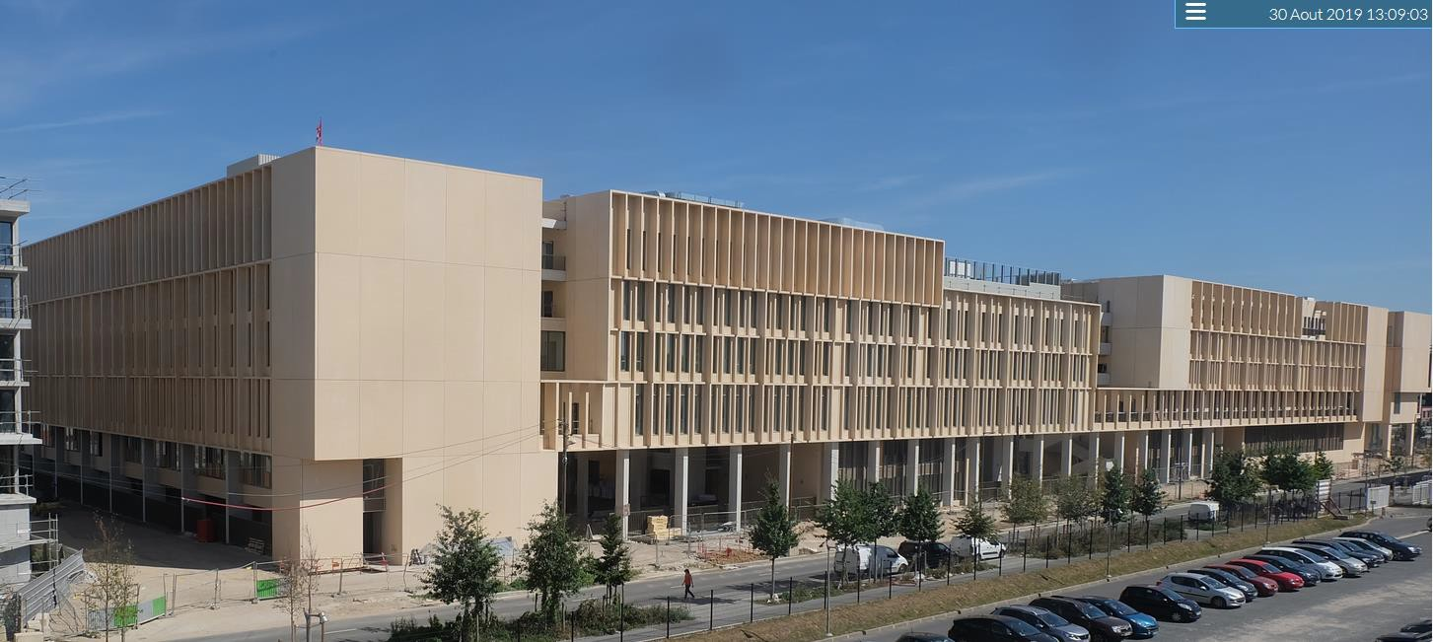

A new building on the IP Paris campus
Double Degree Infoevent Dez 2024 - MSc Informatik

Slide 18
Institut Polytechnique de Paris Empfehlung für Ablauf
60 ECTS an TUM (Pflicht)
60 ECTS an IP Paris:
  1-2 Semester bzw. 6-7 Monate Kurse (30 ECTS), dann Praktikum oder weitere Kurse (30 ECTS) - kommt auf IP Paris Studiengang an
  Wenn Praktikum, findet dieses in Frankreich statt
  (Praxisbezug ist das Besondere einer Grande Ecole)
  Master Thesis
Mention Informatique an IP Paris offen: https://www.ip-paris.fr/en/education/masters/computer-science-program
Englische Masterprogramme, dennoch (min.) B1 Französisch zum Studienstart in Frankreich (nicht zum Zeitpunkt der internen Bewerbung)
Double Degree Infoevent Dez 2024 - MSc Informatik

Slide 19
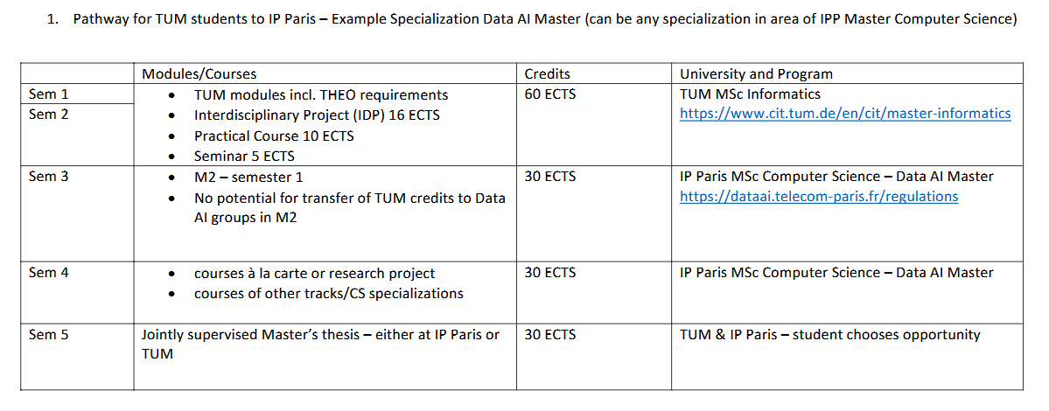
Institut Polytechnique de Paris Pathway Beispiel
Double Degree Infoevent Dez 2024 - MSc Informatik

Slide 20
Bewerbungsfristen
University of Queensland (UQ):
15. Januar 2025 für den Start an UQ im Februar 2026
KTH und IPP 15. Januar 2025 (ERASMUS-Frist)
  Start im August/September 2025
  Förderung über ERASMUS möglich
  Kenntnisse in Landessprache: IPP min. B1 in Französisch
bei Studienantritt an Gastuni
Für IPP frühe Bewerbungen im 5. Bachelorsemester (Start im Herbst 2027) möglich – für andere Programme nicht
Double Degree Infoevent Dez 2024 - MSc Informatik

Slide 21
Weitere Informationen
Infos zu den Double Degree Programmen der CIT Informatik: www.cit.tum.de/cit/doubledegrees-informatics
Bewerbungsfrist für alle DD Programme der CIT Informatik:
Mittwoch, 15. Januar 2025, 12:00 Uhr (mittags)
Infos zum Bewerbungsverfahren und den Bewerbungsunterlagen:
www.cit.tum.de/cit/studium/internationales/informatics-outgoing/studium-im-ausland/erasmus-dd-fachbereichsaustausch/bewerbungsverfahren/
Kontakt: outgoing-informatics@cit.tum.de
Double Degree Infoevent Dez 2024 - MSc Informatik
41

